Slide 1

Je compose pour vous avec ma douce et fidèle amie
A l ’automne de ma vie
N°1 par Lande

Slide 2

Je compose pour vous avec ma douce et fidèle amie

Slide 3
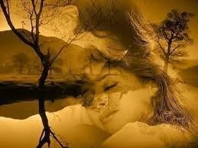
Je compose pour vous avec ma douce et fidèle amie
A l'automne de ma vie
D'autre routes se dessinent
On les nomme routine

Slide 4
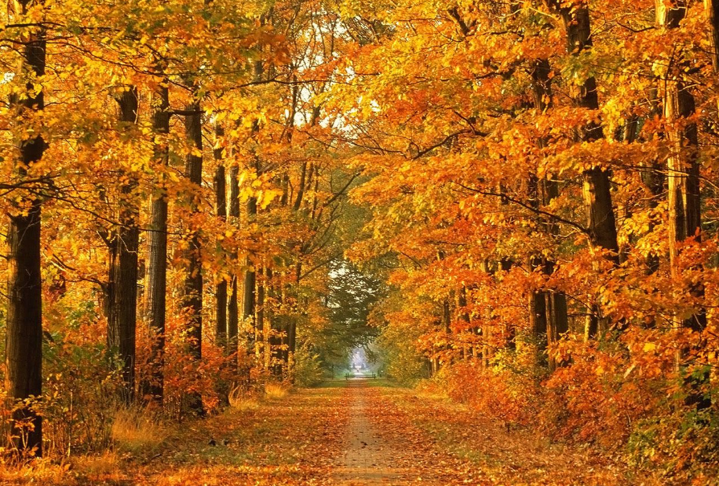
Je compose pour vous avec ma douce et fidèle amie
Elles mènent vers l'ennui
Les journées sont plus courtes
Je tiens bien moins la route

Slide 5
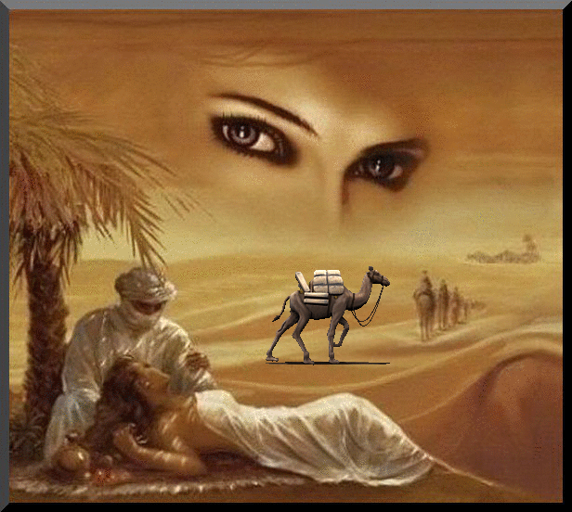
Je compose pour vous avec ma douce et fidèle amie
Au fleuve de mes nuits blanches
Mon corps n'est plus étanche
Je flanche

Slide 6
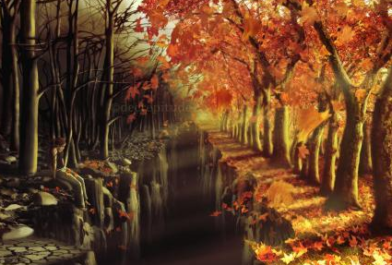
Je compose pour vous avec ma douce et fidèle amie
A l'automne de ma vie
D'autres formes se dessinent
Les hanches s'élargissent

Slide 7

Je compose pour vous avec ma douce et fidèle amie
Et le cheveu blanchit
Le visage se grime
A l'outrage du temps qui court

Slide 8
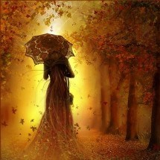
Je compose pour vous avec ma douce et fidèle amie
Comme un champs il laboure
Les traits encore subtils
Mutile

Slide 9
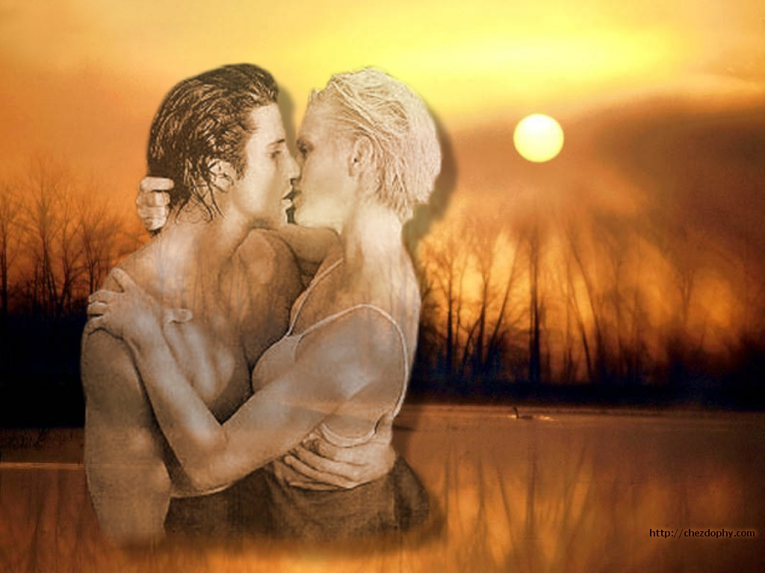
Je compose pour vous avec ma douce et fidèle amie
A l'automne de ma vie
L'horizon se rapproche
Et je sens que s'accroche

Slide 10
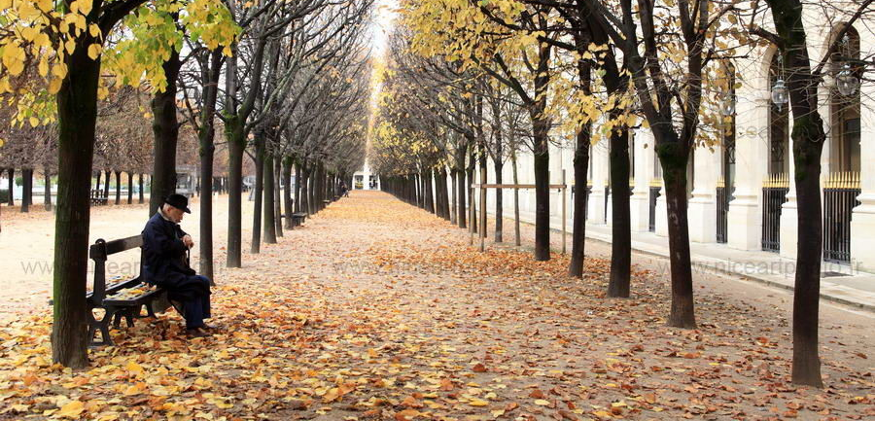
Je compose pour vous avec ma douce et fidèle amie
A moi la nostalgie
Le chemin inconnu
Où ma vie s'aventure
Tracées par le destin

Slide 11

Je compose pour vous avec ma douce et fidèle amie
Que les lignes sur ma main
Censure
A l'automne de ma vie
J'arrête de compter

Slide 12
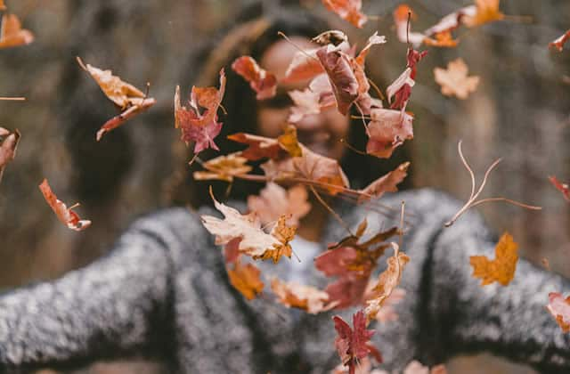
Je compose pour vous avec ma douce et fidèle amie
Les heures parcourues
Le temps qu'il me reste
Je retrouve la paix
Et mon cœur se rassure

Slide 13
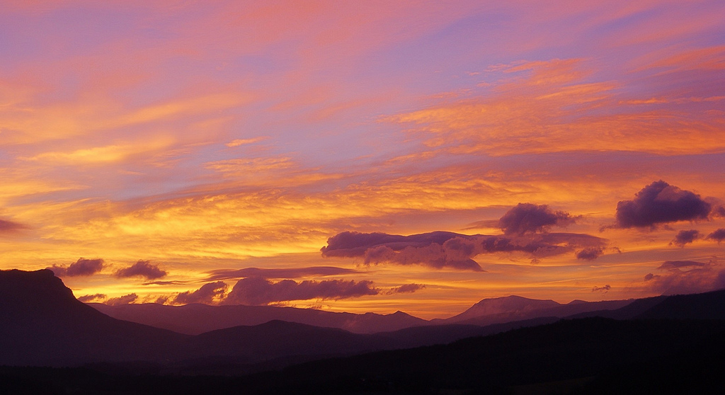
Je compose pour vous avec ma douce et fidèle amie
Mon âme mise à nue
Peu à peu se déleste
S'épure
A l'automne de ma vie

Slide 14
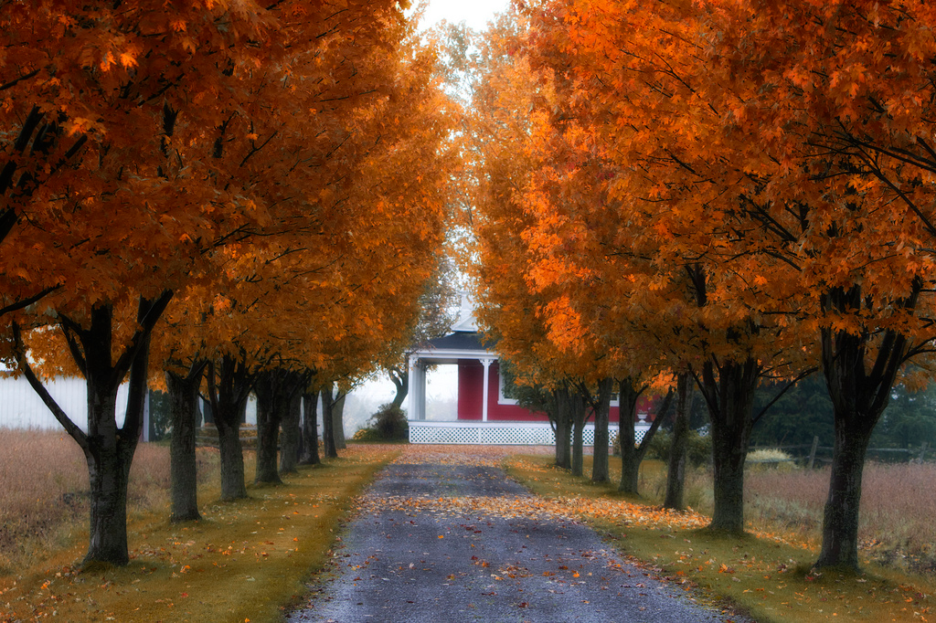
Je compose pour vous avec ma douce et fidèle amie
C'est plus un simple voyage
C'est un vrai pèlerinage
Vers un ailleurs dans les nuages
Mais j'aurais plus de courage

Slide 15
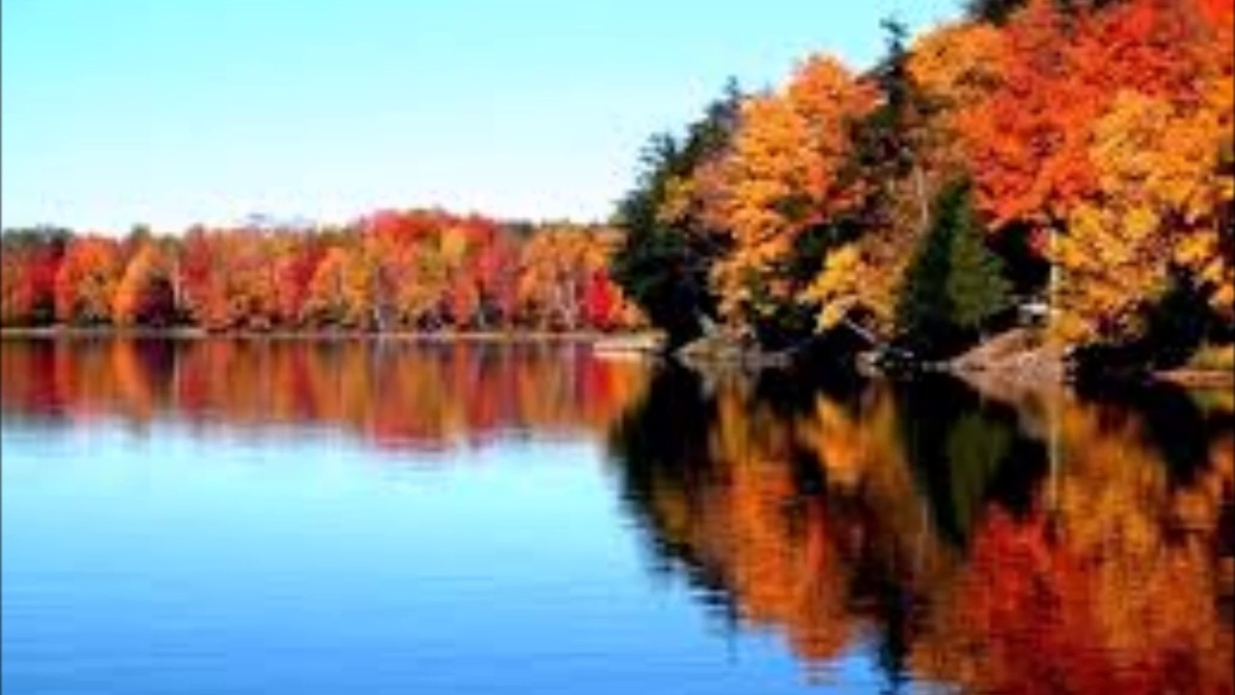
Je compose pour vous avec ma douce et fidèle amie
Si le temps dans son ouvrage
Allégeait la morsure

Slide 16
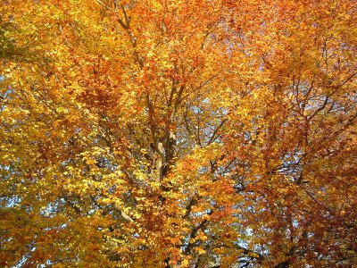
Je compose pour vous avec ma douce et fidèle amie
Cessait son abattage
D'usure.

Slide 17
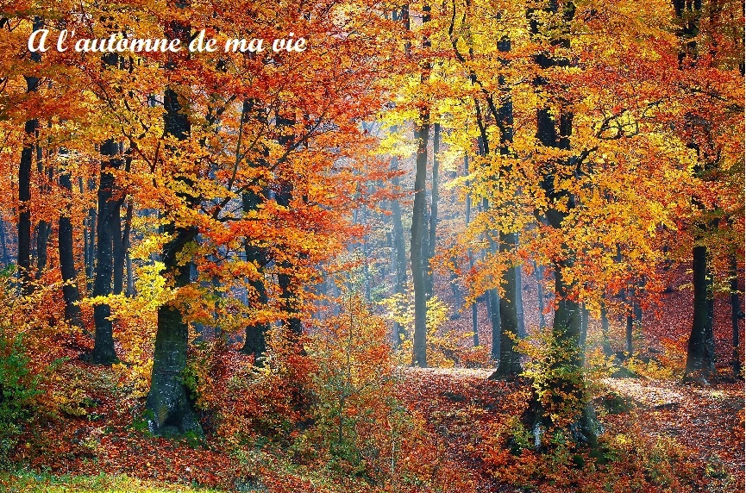
Je compose pour vous avec ma douce et fidèle amie
Lulla Bell - (Christine DOMENGE)

Slide 18

Je compose pour vous avec ma douce et fidèle amie

Slide 19
Je compose pour vous avec ma douce et fidèle amie
C’était
A l ’automne de ma vie
N°1 par Lande

